Slide 1
利用者によるセキュリティ
- アカウントとパスワード -
神戸大学 理学部 地球惑星科学科
地球および惑星大気科学研究室
宮階 悠

Slide 2
目次
用語解説
パスワードの重要性
パスワードクラック
悪いパスワード・良いパスワード
パスワードにまつわるマナー
UNIX におけるパスワード管理

Slide 3
目次
用語解説
パスワードの重要性
パスワードクラック
悪いパスワード・良いパスワード
パスワードにまつわるマナー
UNIX におけるパスワード管理

Slide 4
用語解説 その1
アカウントとは
- 権限 (今回は計算機を利用するための権利)
* 権限を持った人のことをユーザと呼ぶ
- 権利者になるためには事前に登録（アカウントを
作成）しないと使えない
* アカウント登録には，アカウント名・フルネーム・住
所等の個人情報とパスワードなどが必要

Slide 5
用語解説 その2
UNIX におけるアカウントの種類
- システム管理者のアカウント (root)
* システム上のすべてを支配する権限を持つ
例) 新規アカウントの作成
- 一般利用者のアカウント
* root 以外のアカウント
* 計算機を管理する権限に制限がかかる
例) シャットダウンすらできない

Slide 6
用語解説 その3
ログイン，ログアウト
- システム利用開始／終了の手続き
- ログインには，アカウント名 と パスワード が必要
* コンピュータは，これらとアカウント情報を比較し，ユーザ
によるシステムへのログインを許可するか否かを判断
アカウントはパスワードによって保護されている

Slide 7
用語解説 その3
ログイン，ログアウト
- システム利用開始／終了の手続き
- ログインには，アカウント名 と パスワード が必要
* コンピュータは，これらとアカウント情報を比較し，ユーザ
によるシステムへのログインを許可するか否かを判断
アカウントはパスワードによって保護されている
アカウントを守る上で
パスワードは最大の砦
利用者全員が，適切なパスワードを設定しなければならない

Slide 8
目次
用語解説
パスワードの重要性
パスワードクラック
悪いパスワード・良いパスワード
パスワードにまつわるマナー
UNIX におけるパスワード管理

Slide 9
パスワードの重要性
アカウントを守るとはどういうことか？
- 自分を守ること
* 本人の情報やデータの流出・悪用・破壊を防ぐ
- 仲間（他のユーザ）を守ること
* 個人情報・共用システムやその中のデータ
* ルートクラックによる計算機運用停止を防ぐ

Slide 10
パスワードの重要性
アカウントを守るとはどういうことか？
- 自分を守ること
* 本人の情報やデータの流出・悪用・破壊を防ぐ
- 仲間（他のユーザ）を守ること
* 個人情報・共用システムやその中のデータ
* ルートクラックによる計算機運用停止を防ぐ
- 世界（ネットワーク全体）を守ること
* 乗っ取られた計算機を踏み台にして他の計算機が
攻撃されるのを防ぐ

Slide 11
目次
用語解説
パスワードの重要性
パスワードクラック
悪いパスワード・良いパスワード
パスワードにまつわるマナー
UNIX におけるパスワード管理

Slide 12
パスワードクラック
クラック (クラッキング)とは
- 悪意をもって他人のコンピュータのデータやプロ
グラムを盗み見たり，改ざん・破壊などを行うこと
パスワードクラックとは
- 他人のパスワードを解析し，探り当てること
- インターネット上では，パスワード解析用のクラッ
キング・ツールなどが出回っている

Slide 13
パスワードクラックの手口 その1
総当たり攻撃: Brute Force Attack
- パスワードとして可能なすべての組み合わせを試す
- 長いパスワードほど，クラックは困難
* 45 億語/秒 (PC（CPU : Intel Core i7, システムメモリ : 8GB,
GPU : GeForce GTX 680, OS : Windows7(64bit)）)
* 4 文字（7481 万通り）：1秒以下
* 6 文字（6470 億通り）：2分24秒
* 8 文字(5596 兆通り)：14日
* 10 文字(4840京通り): 341年
※ アルファベット（大文字・小文字），数字，記号の合計93文字を利
用できるとして計算 (株式会社ディアイティ が2012年に行った試算)
http://www.dit.co.jp/index.html

Slide 14
パスワードクラックの手口 その2
辞書攻撃: Dictionary Attack
- 様々なデータから単語を収集し，クラッキング用
の辞書を作成
* 専門用語や趣味の用語まで網羅
* 単語登録数は 1000 万語とも言われる
- 大/小文字・数字の変換，簡単な組み合わせも対応
- 単語登録が 1000 万語の場合…
* 45 億語/秒 (PC（CPU : Intel Core i7, システムメモリ : 8 GB,
GPU : GeForce GTX 680, OS : Windows7(64bit)))
* 1000 万語 ÷ 45 億語/秒 = 0.002 秒

Slide 15
パスワードクラックの手口 その3
ソーシャルハッキング
- 計算機ではなく，人を狙った攻撃
- 例：
* 肩越しに覗く
* ゴミ箱から収集する
* 管理者を装って聞き出す
* フィッシング
* メールなどのURL
* 内通者に聞く
・・・など

Slide 16
ここまでのまとめ
アカウントとは
- システムを利用する権限
- パスワードによって守られている
パスワードは最大の砦
- パスワードは厳重に管理する
- アカウントを乗っ取られると，仲間や世界に迷惑をか
けることを意識する
パスワードクラックの手口
- 総当たり攻撃
- 辞書攻撃
- ソーシャルハッキング

Slide 17
目次
用語解説
パスワードの重要性
パスワードクラック
悪いパスワード・良いパスワード
パスワードにまつわるマナー
UNIX におけるパスワード管理

Slide 18
悪いパスワード（1）
次のようなパスワードはダメ！
氏名: 森 祥介，アカウント名: hoge
住所: 神戸市灘区六甲台町1-1, 電話: 078-881-12**
アカウント名，本名，関係者の名前
- hoge, mori, ishikawa
電話番号，生年月日，住所など個人情報から推測できるもの
- 07888112, rokkodai
上記から簡単に作れるもの
- Smori, Mori078, mori07
上記を「s を $」「o を 0」「i を 1」など単純な規則で変えたもの
- $m0r1

Slide 19
悪いパスワード（2）
次のようなパスワードもダメ！
人名，固有名詞，コマンド
- nakata, tsurukabuto, bonobono, passwd
辞書に載ってる単語
- favorite, wine
上記の羅列，繰り返し，逆綴り
- winecheese, favoritefavorite, etirovaf
専門用語
- Archimedean principle (アルキメデスの原理)
全て数字や同じ文字
10 文字未満

Slide 20
（比較的）良いパスワード
無意味で，しかし自分では忘れない
文章や詩などの頭文字を並べてみる
- Boys be ambitious! – W. S. Clark.
→ Bba!wsc.
- Aki no Tano Kariho no Iono Toma wo Arami Waga
Koromo deha Tuyu ni Nuretutu
→ atkitawktn
できるだけ，「大文字と小文字」「記号」「数字」を混在させる
- Bba!wsc. → B6a!*wsc.
- atkitawktn → Atk1t@Wktn
もちろん, 上記のパスワードは既に「悪い」パスワードである！！

Slide 21
良いパスワードの条件
頑丈であること
- 十分な長さ（= 10 文字以上）があること
- 英数字，大文字，記号が混在していること
理想：自分にとっては覚えやすい・忘れにくいこと

Slide 22
目次
用語解説
パスワードの重要性
パスワードクラック
悪いパスワード・良いパスワード
パスワードにまつわるマナー
UNIX におけるパスワード管理

Slide 23
パスワードにまつわるマナー
人が入力しているところは見ない
アカウントの貸し借りはしない
決して人に教えない
できるだけ頭にしまっておく
メモするなら，見せない・捨てない・なくさない
他のアカウントと同じパスワードにしない
初期パスワードは最初のログイン時に変える
たまに変更する
- ただし, 変更しても忘れないために短いパスワードや推
測されやすいパスワードにするようでは逆効果

Slide 24
目次
用語解説
パスワードの重要性
パスワードクラック
悪いパスワード・良いパスワード
パスワードにまつわるマナー
UNIX におけるパスワード管理

Slide 25
UNIX(Linux) におけるパスワード管理（1）
ユーザのパスワードに関する情報は，
/etc ディレクトリの passwd, shadow ファイル
に記録
passwd ファイル
- ユーザの基本情報を記録
- 管理者だけでなく，一般ユーザも閲覧可能

Slide 26
UNIX(Linux)におけるパスワード管理(1)
passwd ファイルの内容例
hoge:x:501:501:HOGE:/home/hoge:/bin/bash
alis:x:502:502:Alice:/home/alis:/bin/bash
bob:x:1202:1201:BOB:/home/bob:/bin/bash
ユーザー名
パスワード(漏えいを防ぐため，「x」となっている)

Slide 27
UNIX(Linux)におけるパスワード管理(2)
shadow ファイル
- 暗号化されたパスワード情報などを記録
- ログイン時には入力されたパスワードを暗号化し，
それが /etc/shadow ファイルの内容と一致するか
確認する
- 一般ユーザは閲覧できない
shadow ファイルの内容例
hoge:EV7RndYXv5pHs:11941:0:99999:7:::0
alis:$1$wpkFeWyW$dRnpRo1XDyGJQkc1IM3CT1:10907:0:99999:7:::0
暗号化したパスワードとその方式に関する情報
パスワードの最終変更日時など

Slide 28
UNIX(Linux) におけるパスワード管理(3)
パスワードの暗号化方式
hoge:EV7RndYXv5pHs:11941:0:99999:7:::0
alis:$6$wpkFeWyW$dRnpRo1XDyGJQkc1IM3CT1:10907:0:99999:7:::0
暗号化の種類
Salt (暗号化に利用する乱数）
パスワード + Saltを暗号化したもの
暗号化には古くは DES を用いた（上の例）
現在はより安全な SHA-512 を用いる（下の例）

Slide 29
後半のまとめ
推測されやすい「悪い」パスワードはつけない
- 住所，辞書に載っている単語など
パスワードに関するマナー
- 人が入力しているところは決して見ない
- アカウントの貸し借りはしない
- 決して人に教えない
- …
ユーザの情報はファイルに記録される
- 基本情報: /etc/passwd
- パスワード情報: /etc/shadow

Slide 30
参考文献
神戸大学・地球および惑星大気科学実習 2015 年 2 日目『利用者によるセキュリティ - アカウントとパスワード -』
- https://itpass.scitec.kobe-u.ac.jp/exp/fy2015/150805/lecture_account/pub/
北海道大学 情報実験 2014 年第 2 回
『最低限Unix (Linux) I ~Linux 入門~』
- http://www.ep.sci.hokudai.ac.jp/~inex/y2014/0418/lecture/pub/
株式会社ディアイティ セキュリティ調査レポート Vol.3
- http://www.dit.co.jp/index.html
パスワード認証 (奥村晴彦)
- http://oku.edu.mie-u.ac.jp/~okumura/c/auth.html
デファクトスタンダード暗号技術の大移行 (神田雅透)
- http://www.atmarkit.co.jp/ait/articles/0607/11/news113.html
本当は怖いパスワードの話 (徳丸浩)
- http://www.atmarkit.co.jp/fsecurity/special/165pswd/01.html

Slide 31
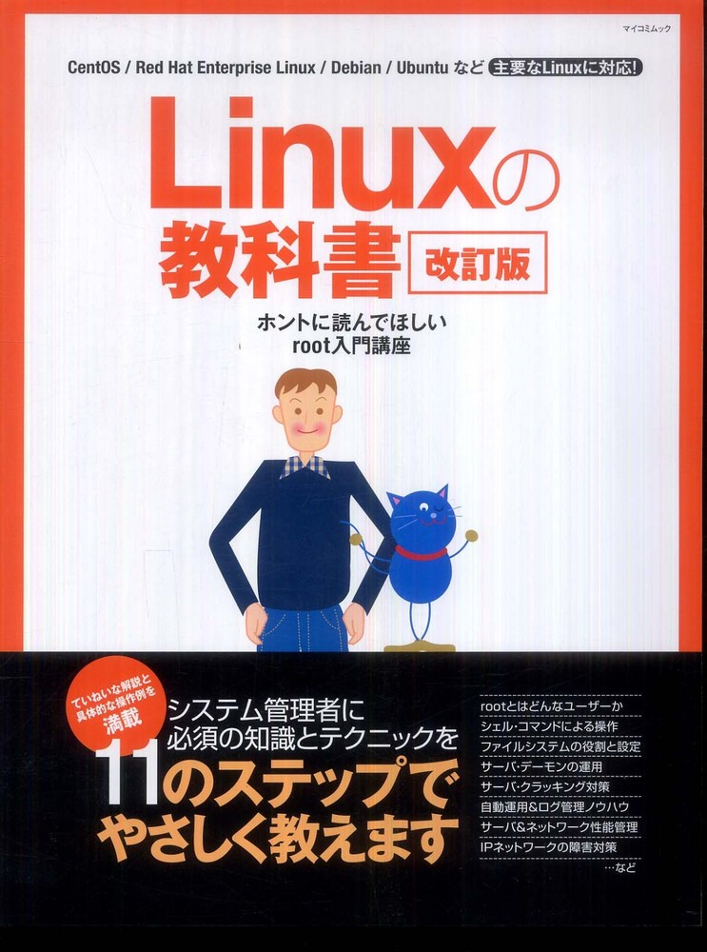
今日の1冊
高町 健一郎, 大津 真, 佐藤 竜一, 小林 峰子, 安田 幸弘, 2011, Linuxの教科書―ホントに読んでほしいroot入門講座 [改訂版], 毎日コミュニケーションズ, ISBN-13: 978-4872802788
(507号室の本棚にあります)
Linux の運用について 1 から解説してくれている. システム管理者が主な対象となっている.
第 6 章に「クラッキング対策」としてパスワード管理やセキュリティ対策について解説してくれている．

Slide 32
実習 (8/7 10:00~) の概要
二つの計算機にアカウントを作成します
- 情報実験機 (joho??) : 目の前の計算機
* 実習で使う計算機です
- ITPASS サーバ : 507号室の南側にあります
* ITPASS グループで運用しているサーバ
* レポート提出はこのサーバで行います (詳細については
後ほど説明します)
* 通称 : ika (イカ) …ちなみに, tako (タコ)もいます

Slide 33
実習に向けて
今の講義を参考にして, 考えてきたパスワードを再考して下さい
-「悪いパスワード」ではないですか…？
アカウント名は英小文字+数字で8文字以内(混在でなくて良い)
- 先頭は英小文字のみ
- 「-」「_」「@」「.」などは使用不可
- 学籍番号, 無意味な文字列は避けて下さい
- 本人であることが分かるものが望ましい
- 一般的すぎるもの (miyagai, okazakiとか) は避けましょう
* 名前と組み合わせてみるとか
…mnonomura, samuragoutim など
パスワードは ５ 個必要です

